Slide 1
Дипломная работа на тему «Определение параметров движения объектов на панорамных снимках»
Выполнил: Войцеховский Артём Викторович
студент группы с8504
Руководитель: Суботэ А. Е., ст. преподаватель кафедры ПММУПО, н.с. ТОИ ДВО РАН

Slide 2
Актуальность
Автоматизация слеживания за акваториями.
Автоматический анализ снимков.
Получение данных для статистической оценки занимаемой наледями площади.

Slide 3
Цель
Разработать и реализовать программную систему анализа панорамных снимков.

Slide 4
Задачи
Провести обзор предметной области «Определение параметров движения объектов на панорамных снимках»
Провести анализ предметных областей «Определение параметров движения объектов на панорамных снимках», «Построение ортогональной проекции изображений» и «детектирование льда на снимках по цвету в видимом спектре» и составить их модели
Разработать проект программного средства анализа снимков
Реализовать на основе составленного проекта программную систему анализа снимков
Провести тестирование созданной системы

Slide 5
Основные понятия
Снимок
Объект снимка

Slide 6
Выбранные алгоритмы
Были выбраны следующие алгоритмы:
Бинаризация растровых изображений
Алгоритм восьми масок
Метод сравнения иерархий графов
Метод построения математической модели камеры
Адаптированный метод Гельмерта
Поиск по яркости и насыщенности
Трансформирование координат

Slide 7
Маски утоньшения
0 | 0 | 0 |  | 2 | 0 | 0
2 | 1 | 2 |  | 1 | 1 | 0
1 | 1 | 1 |  | 2 | 1 | 2

Slide 8


Примеры работы
Обработка прямоугольника
Обработка вытянутого овала
Рис. 1 a b c
исходное изображение
алгоритм восьми масок
алгоритм со взвешенной матрицей
Рис.2 a b c

Slide 9

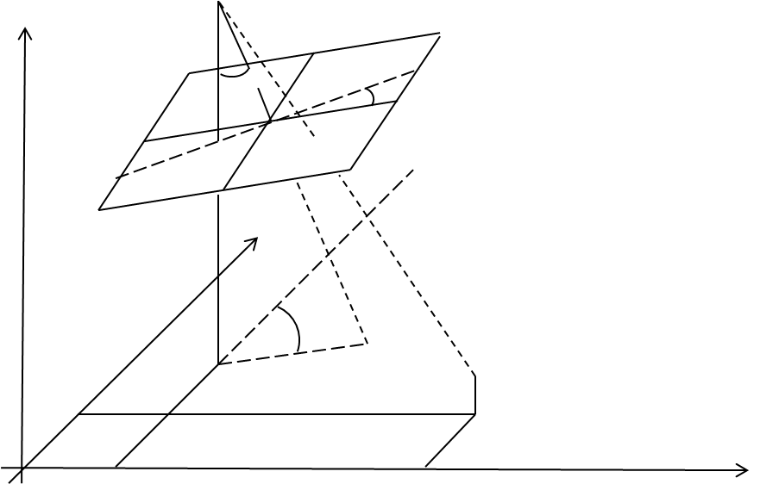


Определение расстояния
(x_{c}, y_{c,} z_{c}) – пространственные координаты камеры
(x, y, z) – пространственные координаты точки снимка
(u, v) – координаты точки на снимке
f – фокусное расстояние
τ, σ, φ – углы вращения, используемые для определения ориентации
Z
τ
f
σ
Y
ϕ
X

Slide 10
Определение географических координат
Метод Гельмерта
для работы метода требуется:
широта и долгота начальной точки
азимут
расстояние до конечной точки

Slide 11
Определение льда
Для основы учитывается тон
Изображение анализируется в ограниченной области усреднением её тона

Slide 12
Получение горизонтальных снимков
Применяется трансформирование координат
Р° – горизонтальный снимок
Р – наклонный снимок
m° – точка горизонтального снимка
m – точка наклонного снимка
f – фокусное расстояние
f
f
m
O
O⁰
m⁰
P⁰
с
n
P
M

Slide 13
Архитектурно-контекстная диаграмма
Отправка команд и запросов
Передача результатов выполнения команд и запросов
Передача команд
Отправка результатов
Передача запросов пользователя
Передача результатов выполнения запросов
Передача данных
Отправка запросов
Отправка данных
Передача запросов

Slide 14
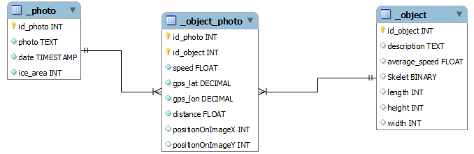
База данных

Slide 15
Диаграмма вариантов использования

Slide 16
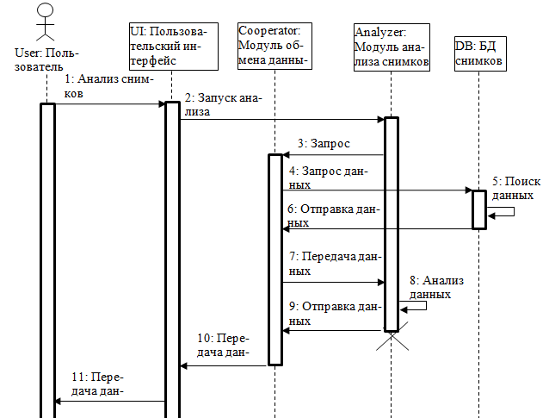
Диаграмма взаимодействия

Slide 17
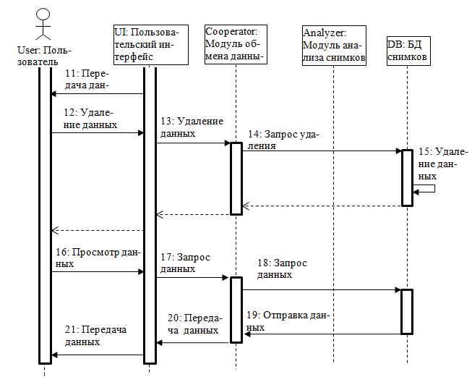
Диаграмма взаимодействия

Slide 18
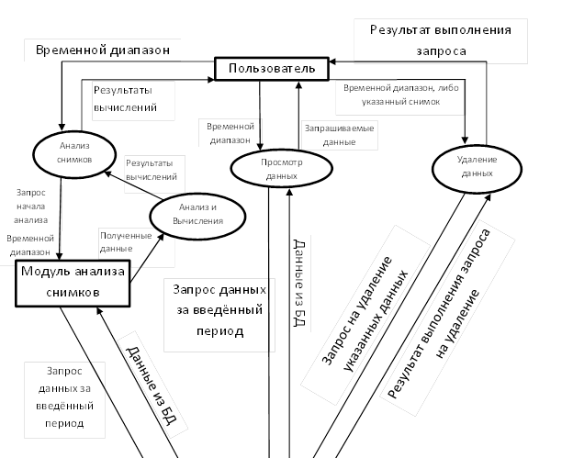
Диаграмма потоков данных

Slide 19
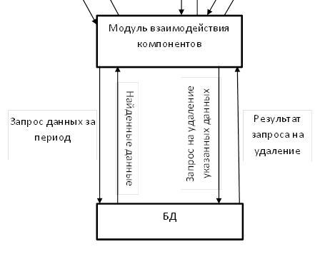
Диаграмма потоков данных

Slide 20
Итоги
Проведён обзор предметной области «Определение параметров движения объектов на панорамных снимках»
Проведён анализ предметных областей «Определение параметров движения объектов на панорамных снимках», «Построение ортогональной проекции изображений» и «детектирование льда на снимках по цвету в видимом спектре» и составлены их модели
Разработан проект программного средства анализа снимков
На основе составленного проекта реализована программная система анализа снимков
Проведено тестирование созданной системы

